Slide 1
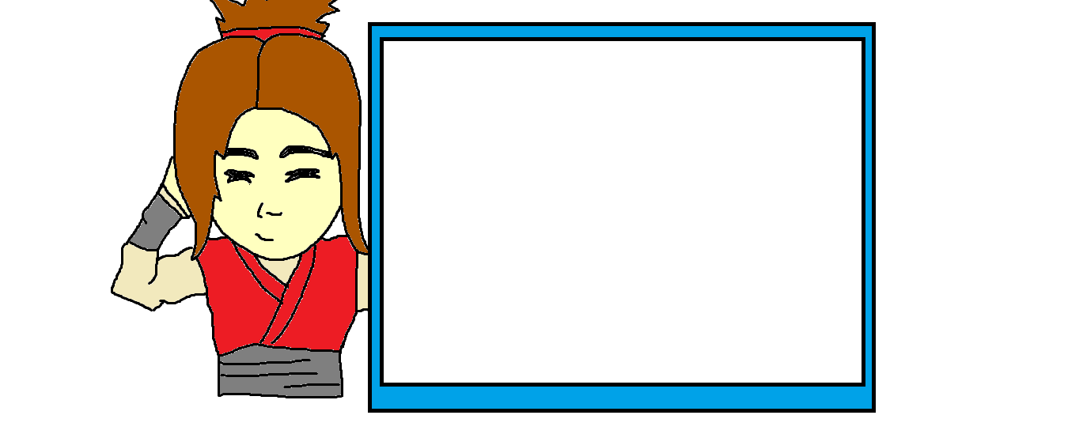
SEJARAH
RETORIKA

Slide 2

DAFTAR BACAAN
Zarefsky, David (2011). Public Speaking. Pearson Education.
Fine, Debra. (2008). The Fine Art of The Big Talk. Jakarta: Gramedia Pustaka Utama.
Sriewijono, Alexander.(2008). Talk inc Points. Jakarta: Gramedia Pustaka Utama.
Sirait, Charles Bonar. (2008). The Power of Public Speaking. Gramedia Jakarta

Slide 3
SEJARAH RETORIKA
Retorika adalah suatu gaya/seni berbicara , baik yang dicapai berdasarkan bakat alami (talenta) dan keterampilan teknis. Retorika diartikan sebagai kesenian untuk berbicara, yang digunakan dalam proses komunikasi antar manusia. Kesenian berbicara ini bukan hanya berarti berbicara secara lancar tanpa jalan pikiran yang jelas dan tanpa isi, melainkan suatu kemampuan untuk berbicara dan berpidato secara jelas, padat dan mengesankan.Berbicara berarti mengucapkan kata atau kalimat kepada seseorang atau sekelompok orang untuk mencapai suatu tujuan tertentu (misalnya memberikan informasi ).

Slide 4
SEJARAH RETORIKA
Berbicara adalah salah satu kemampuan khusus manusia.
Berbicara dapat meningkatkan kualitas MANUSIA ,bukanlah sekedar berbicara, tetapi berbicara yang menarik, bernilai informasi,menghibur dan berpengaruh. Dengan kata lain, manusia mesti berbicara berdasarkan seni berbicara yang dikenal dengan istilah retorika.
Retorika adalah seni berkomunikasi secara lisan yang dilakukan oleh seseorang kepada sejumlah orang secara langsung bertatap muka. Oleh karena itu, istilah retorika seringkali disamakan dengan istilah pidato.

Slide 5
Aristoteles
Komunikasi dibangun oleh tiga unsur yang fundamental, yakni orang yang berbicara, materi pembicaraan yang dihasilkannya, dan orang yang mendengarkannya.
1. Aspek pertama disebut komunikator ATAU public speaker, yang merupakan sumber komunikasi
2. Aspek yang kedua adalah pesan
3. Aspek yang ketiga disebut komunikan atau audiens, yang merupakan penerima komunikasi.

Slide 6
Tujuan Retorika
Menarik perhatian khalayak
Memberikan informasi
Merangsang atau memberi kesan
Membujuk atau meyakinkan khalayak

Slide 7
Public Speaker
Orang dan atau sekelompok orang yang menyampaikan pesan dengan tujuan untuk mempengaruhi sikap, pendapat, dan perilaku orang lain baik secara verbal maupun nonverbal. Seorang public speaker yang memiliki ethos tinggi, dicirikan oleh kesiapan, kesungguhan, ketulusan, kepercayaan, ketenangan, keramahan.

Slide 8
KING SPEECH
Retorika berkembang sejak peristiwa pidato Raja George VI Inggris..................dalam banyak momen penting......terlihat George VI sangat tidak menguasai teknik pidato.

Slide 9
Metode Retorika
Metode Impromptu (serta merta) : Metode ini dilakukan berdasarkan kebutuhan sesaat, pembaca tidak melakukan persiapan sama sekali. Melainkan secara serta merata berbicara berdasarkan pengetahuan dan kemampuannya. Kesanggupan dan kemampuan penyampaian lisan seperti pidato sangat berguna dalam keadaan mendesak atau terpaksa.
Metode Menghafal : Metode ini merupakan kebalikan dari metode impromptu, penyampaian metode ini dipersiapkan dan ditulis secara lengkap terlebih dahulu. Ada kecenderunganuntuk berbicara cepat-cepat dan mengeluarkan kata-kata tanpa menghayati makna.
Metode Naskah : Metode ini sering dipakai dalam pidato resmi atau acara formal. Metode ini sifatnya agak kaku, formal.

Slide 10
Syarat Retorika
Membuat uraian-uraian yang lengkap, mengkaji atas masalah, membuat kesimpulan dan saran-saran.
Uraiannya tegas dan konsisten dalam arti tidak menimbulkan pertanyaan-pertanyaan atau tafsiran-tafsiran yang keliru.
Uraian harus jelas, cermat dan sederhana pernyataan-pernyataan harus dalam bahasa yang jelas agar mempermudah pengertian dan keyakinan.
===Cari contoh pidato......yang ditafsirkan bermacam-macam oleh masyarakat

Slide 11

PUBLIC SPEAKER
ETHOS
ARISTOTELES
PATHOS
LOGOS
Kepercayaan
384 SM
Meyakinkan
Kebenaran

Slide 12
Dalam melakukan komunikasi persuasi, sebagaimana yang dikemukakan Charles Larson 1986, yaitu adanya kesempatan untuk mempengaruhi, memberi tahu audiens tentang tujuan persuasi, dan mempertimbangkan kehadiran audiens.
Karena mempertimbangkan kehadiran audiens, maka pendekatan yang sering digunakan dalam komunikasi persuasif adalah pendekatan psikologis.

Slide 13
Audiens
Orang dan atau sekelompok orang yang menjadi tujuan pesan itu disampaikan
Variabel kepribadian dan ego yang rumit merupakan dua kelompok konsep yang berpengaruh terhadap penerimaan audiens terhadap komunikasi, termasuk juga faktor persepsi dan pengalaman.

Slide 14
Pendekatan Psikologis
Memahami orang lain dan menyadari bahwa orang lain itu berbeda-beda.
Dengan memahami diri sendiri dan orang lain kita akan dapat berinteraksi secara harmonis dan produktif.
====video jokowi

Slide 15
